Slide 1

Support de formation
Administrateur
Entretiens
Guide utilisateur
21.06.2024

Slide 2
Configurer les droits
Gérer les droits aux modules Talents
Configurer les droits des types d’entretiens
01

Slide 3

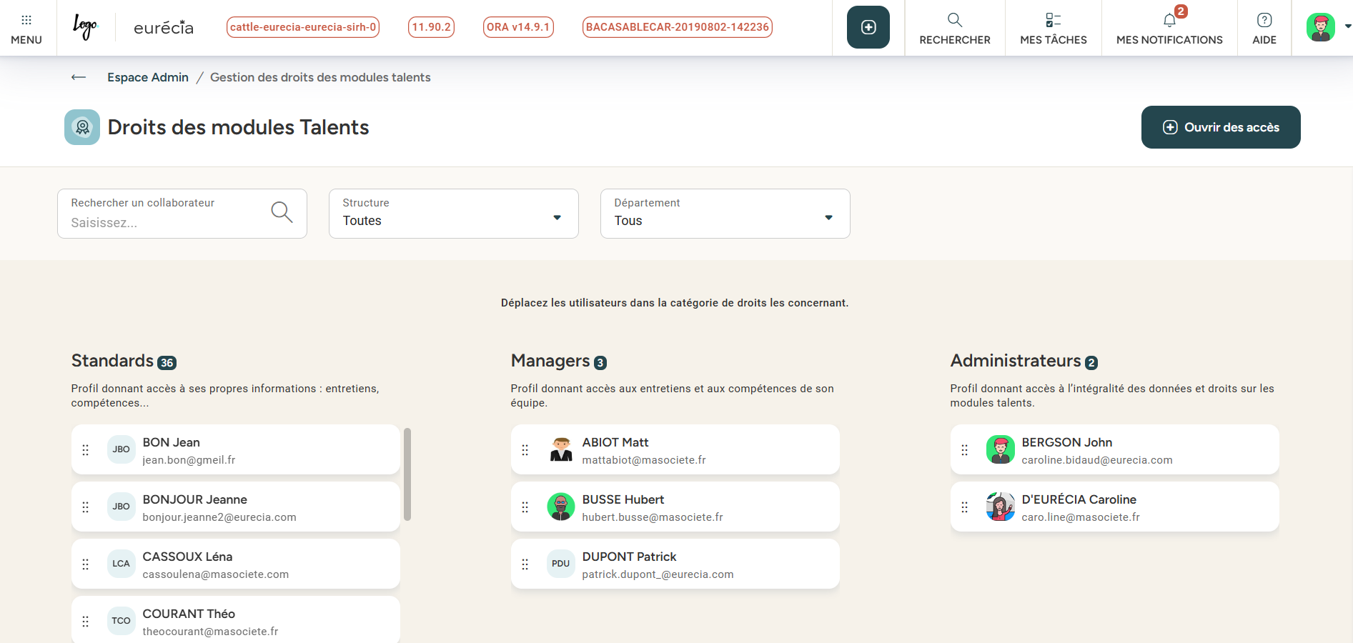
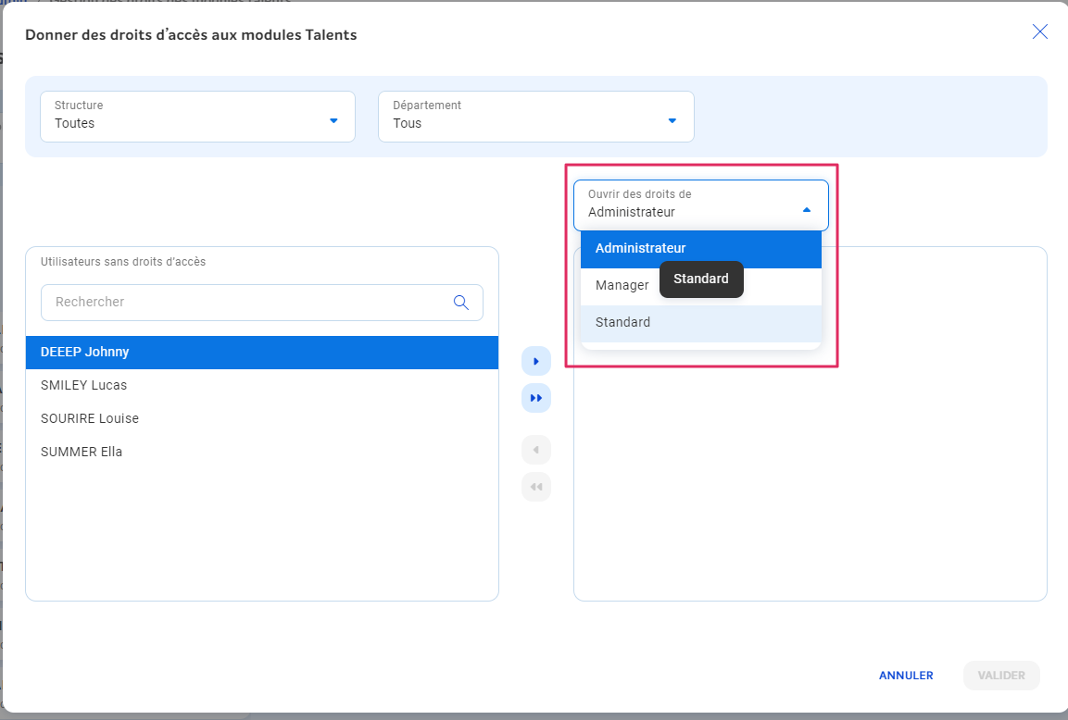
Gérer les droits d’accès aux modules Talents
Cette étape concerne uniquement les collaborateurs concernés par ces modules.
L’administrateur devra glisser-déposer les collaborateurs dans les sections appropriées: les salariés standards, les managers qui doivent réaliser les entretiens, et les administrateurs qui créent et gèrent les campagnes d’entretiens,
Un collaborateur ne peut pas être dans deux sections simultanément.
Il est possible d’attribuer des droits en masse en cliquant sur le bouton « Ouvrir des accès ».
Il conviendra de sélectionner la catégorie des droits pour les collaborateurs concernés puis de cliquer sur le bouton « Tout déplacer » pour appliquer les changements.

Slide 4
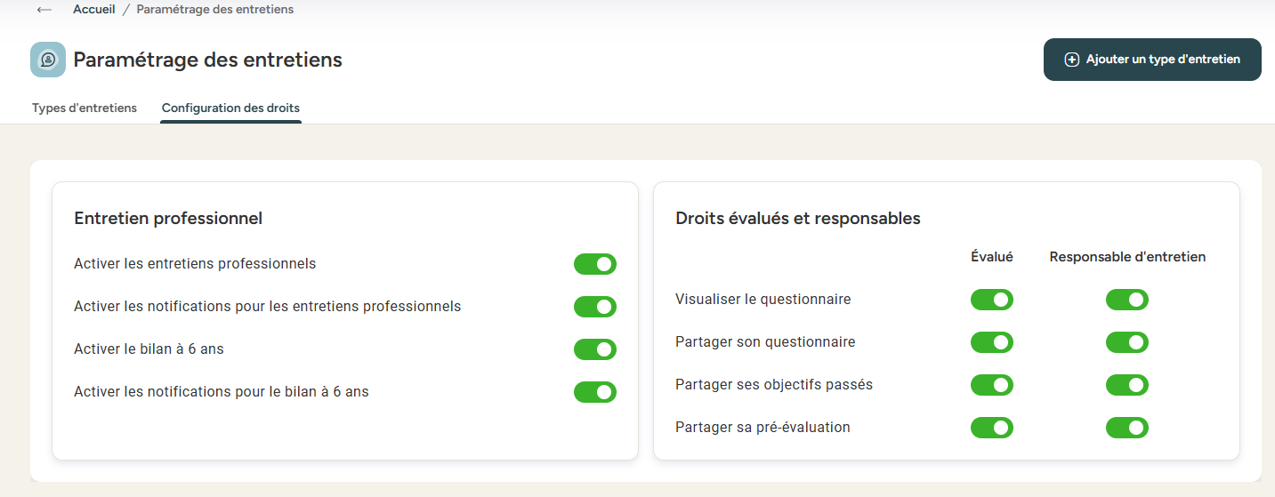
Configurer les droits des types d’entretiens
Paramétrage des entretiens professionnels (encadré de gauche):
Permet de définir le paramétrage à appliquer à ses entretiens professionnels.
En activant les notifications pour les entretiens professionnels et au bilan à 6 ans, l’administrateur recevra en début de chaque mois, une notification avec la liste des salaries éligibles à ces entretiens, lorsque ceux-ci atteignent 2 ans ou 6 ans d’ancienneté dans l’entreprise.
Gestion des visibilités (encadré de droite):
Permet de définir les droits des évalués et responsables lors de la phase de préparation de l’entretien :
Visualiser le questionnaire en donnant accès aux questions de préparation
Partager le questionnaire pour que chacun voit le questionnaire de l’autre
Partager ses objectifs passés lors de la phase de préparation
Partager sa pré-évaluation pour publier l’évaluation des compétences si le module compétences est activé

Slide 5
Créer un type d’entretien
Personnaliser ses thèmes et questions et éditer la conclusion de son entretien
Modifier, désactiver et supprimer un type d’entretien
Déterminer les caractéristiques de l‘entretien (accès, objectifs et nature de l’entretien)
Déterminer le circuit de validation
Contrôler la configuration du type d’entretien
Visualiser et imprimer le questionnaire
02

Slide 6
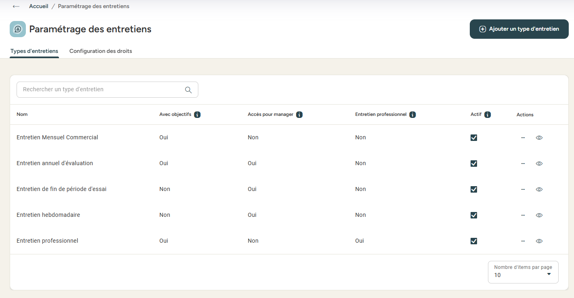
Créer ses types d’entretien
Accès: Espace Admin > Entretiens
Dans l’onglet « Types d’entretiens », l’administrateur retrouve tous les types d’entretiens créés en vue d’être utilisés et même ses brouillons.
Il est donc possible depuis cette fenêtre d’activer ou de désactiver les entretiens, de les éditer ou de les supprimer et de prévisualiser la trame de questions et imprimer le questionnaire.
Activer ou désactiver un entretien
Dupliquer ou supprimer
Visualiser l’entretien
Type
d’entretien
Questionnaire Entretien professionnel
et/ou bilan à 6 ans

Slide 7
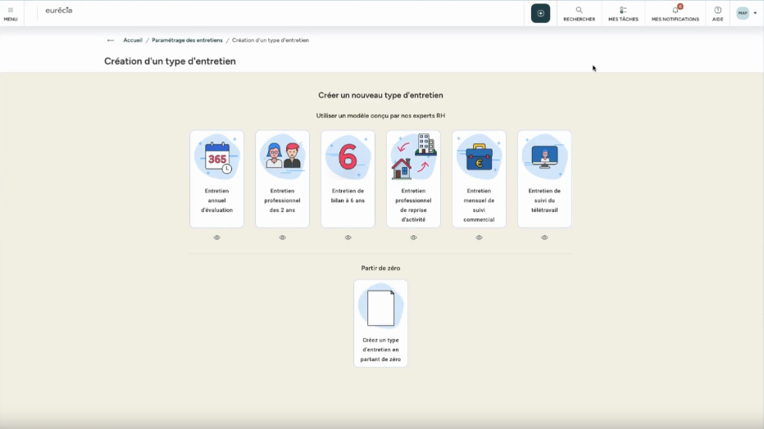

Créer ses types d’entretien
En cliquant sur le bouton « Ajouter un type d’entretien » accessible depuis l’onglet « Type d’entretiens » vu précédemment.
L’administrateur aura donc la possibilité créer un type d’entretien à partir d’un modèle EURECIA ou en partant de zéro et éditant ainsi, son jeu de questions et avoir un aperçu du questionnaire édité.

Slide 8
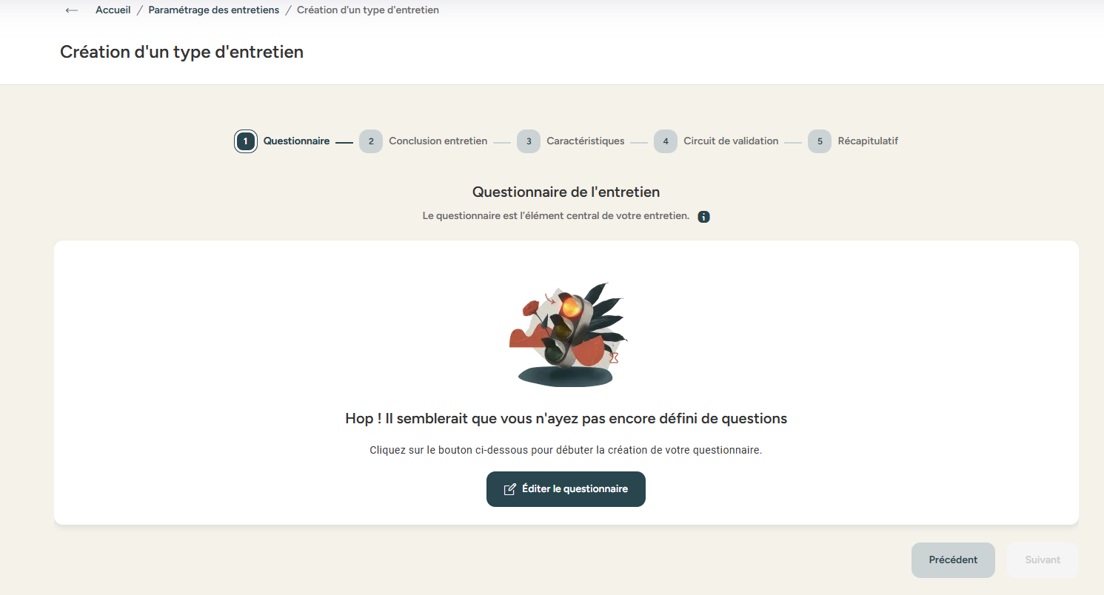
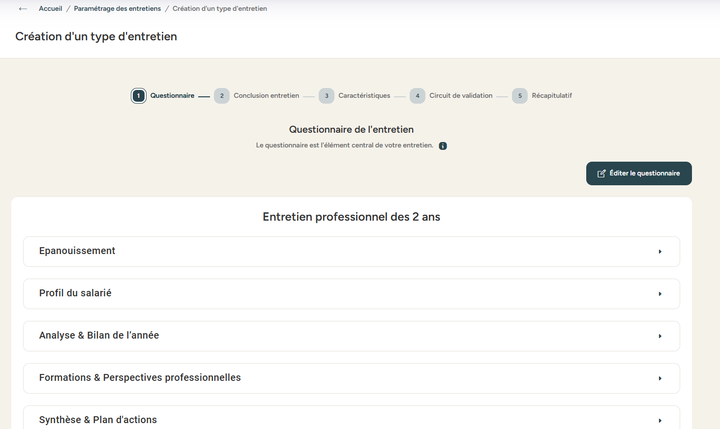
Editer un type d’entretien (I)
Partir de zéro
Il convient de sélectionner le type d’entretien que l’on souhaite éditer (modèle proposé par EURECIA ou créer un modèle à partir de zéro).
En cliquant sur “Créer un modèle en partant de zéro” on atterrit sur une page avec les étapes à suivre lors de la création du questionnaire de l’entretien:
  Questionnaire;
  Conclusion entretien;
  Caractéristiques générales;
  Circuit de validation;
  Récapitulatif.
Cliquer sur « Editer le questionnaire » (1ère étape) pour personnaliser ses thèmes et ses questions.
Partir d’un modèle EURECIA

Slide 9
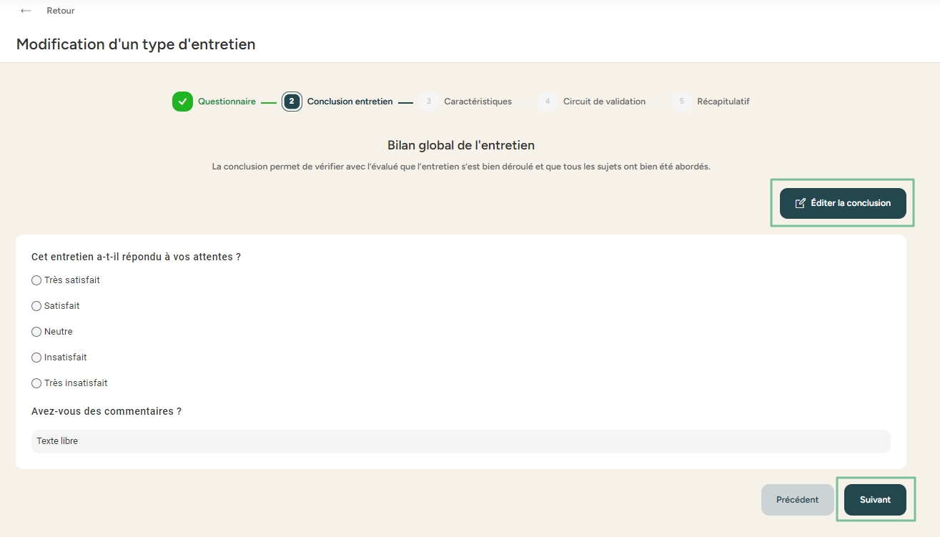
Editer un type d’entretien (II)
La conclusion (étape 2) permet de vérifier que tous les sujets ont bien été abordés et que l'entretien s'est correctement déroulé.
Une conclusion vous est proposée par défaut mais il est tout à fait possible de la modifier en cliquant sur 'Éditer la conclusion’.
Vous pourrez alors modifier et personnaliser les questions de la même manière que précédemment.
Les éléments de conclusion seront remplis uniquement par le responsable de l'entretien.

Slide 10
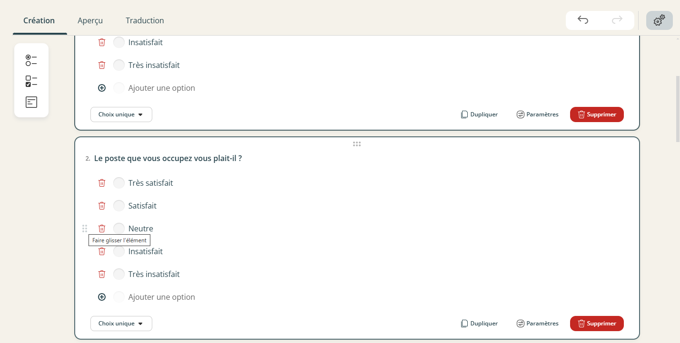
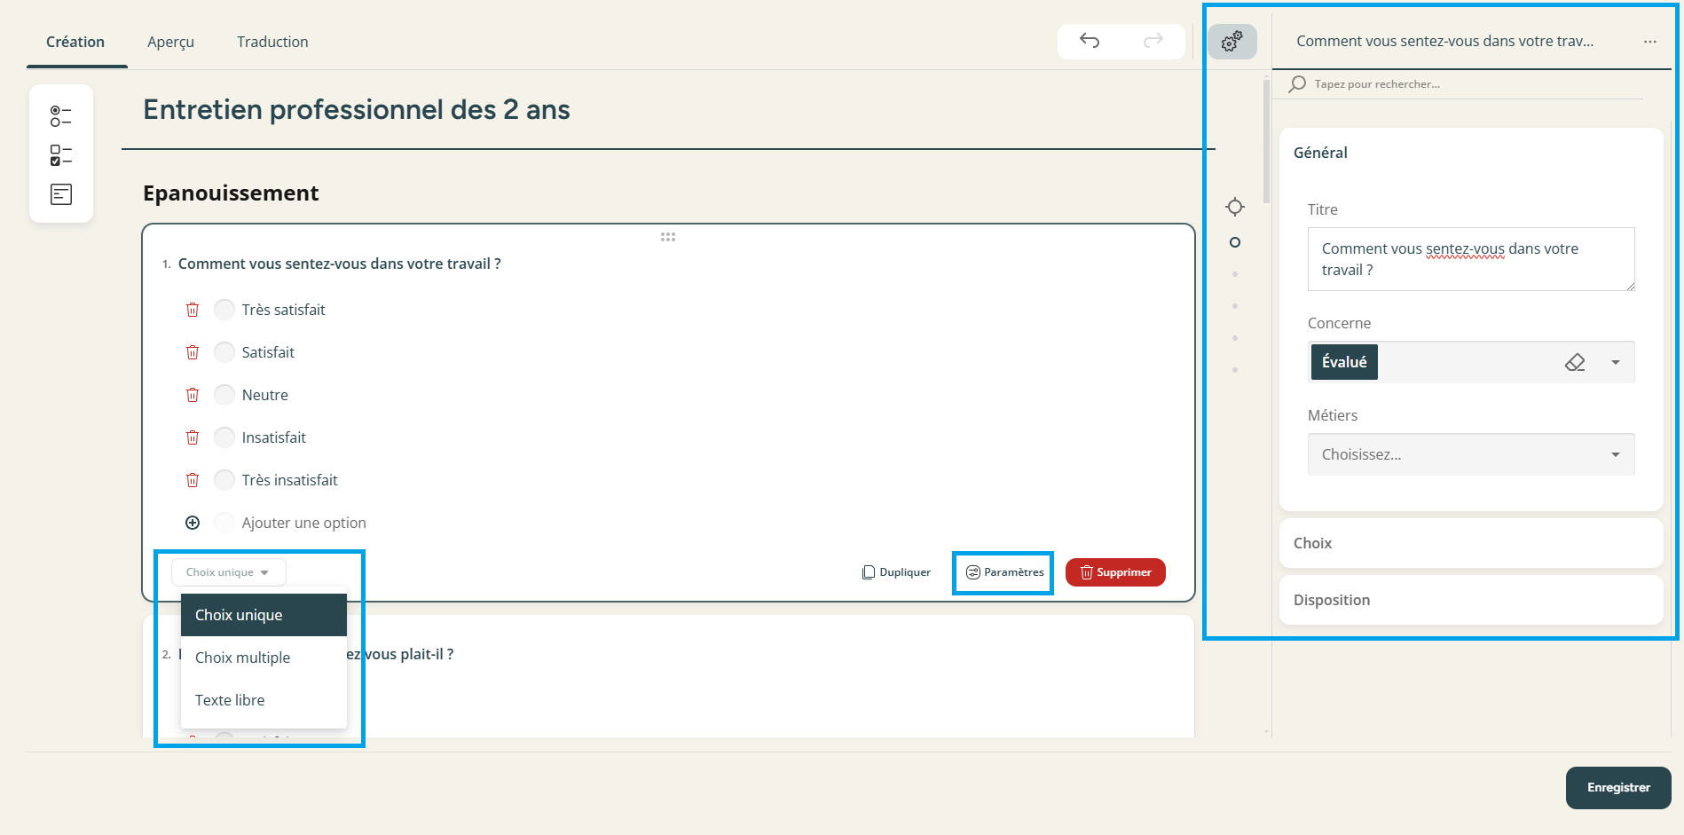
Editer un type d’entretien (III)
L’administrateur peut choisir entre des questions à choix unique, à choix multiple ou à texte libre pour son questionnaire.
Pour mieux structurer ceIui-ci, il peut utiliser les fonctionnalités d'édition en cliquant sur le bouton “Paramètres” visible sur chaque encart de questions.
Les paramètres permettent de:
  Préciser le titre de chaque question;
  Déterminer qui doit répondre à cette question (l’évalué, le responsable d’entretien ou les deux),
  Sélectionner le type de question (choix unique, choix multiple, texte libre),
  Disposer les questions de manière logique et cohérente.
Ces options permettent de personnaliser et d’organiser le questionnaire en fonction des besoins spécifiques de l’évaluation.

Slide 11
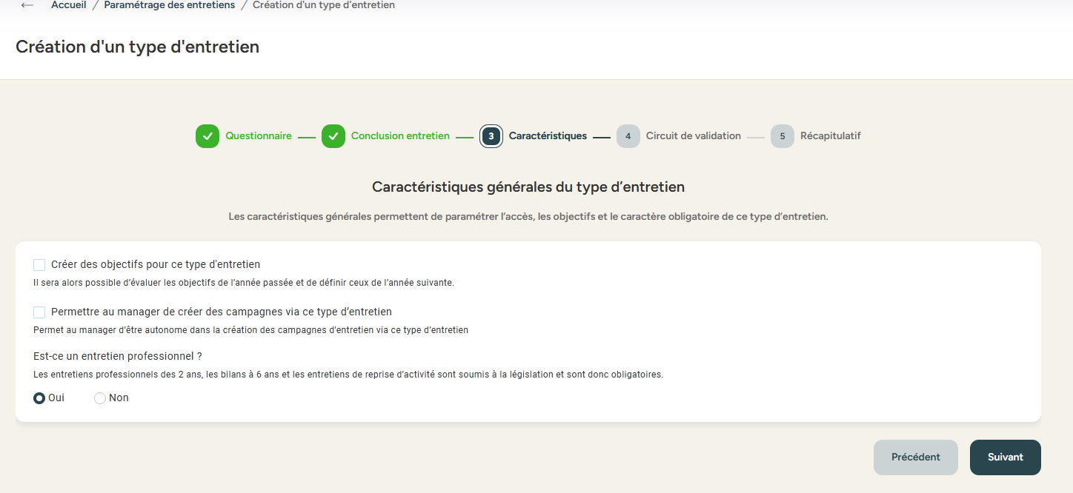
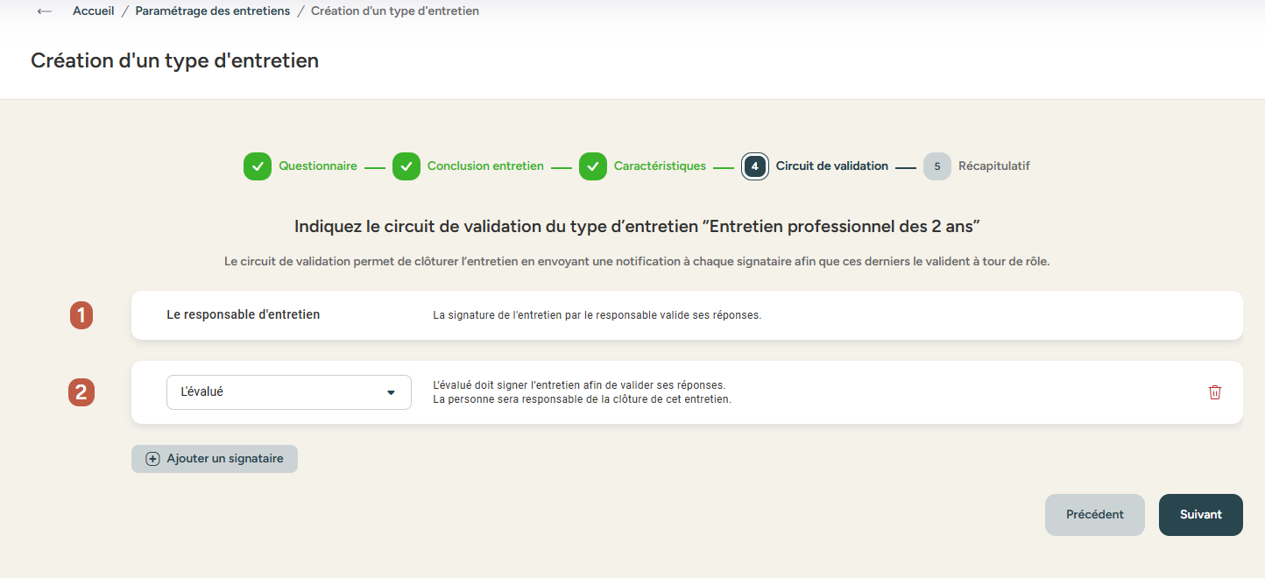
Editer un type d’entretien (IV)
Définir les caractéristiques générales (étape 3) permet de paramétrer les éléments essentiels de l’entretien, tels que:
  Créer des objectifs ce type d’entretien: permettra d’évaluer les objectifs de l’année précédente et de définir ceux de l’année suivante;
  Permettre au manager de créer des campagnes via le type de d’entretien sélectionné ou créé
  Déterminer s’il s’agit d’un entretien professionnel (tous les 2 ans), d’un bilan à 6 ans ou d’autres entretiens obligatoires.
Le circuit de validation (étape 4) est crucial pour finaliser l’entretien.
L’administrateur a donc la possibilité de définir un circuit de validation adapté au type d’entretien sélectionné ou créé.
Par défaut, le responsable d’entretien et l’évalué seront proposés.
L’administrateur pourra s’il le souhaite, ajouter des signataires en cliquant sur le bouton « Ajouter un signataire ».
Chaque signataire recevra une notification pour valider l’entretien à tour de rôle.
Une fois toutes les étapes précédentes complétées, il est possible de visualiser un récapitulatif (étape 5) de la création de l’entretien. Cette revue permet de vérifier que toutes les informations sont correctes avant de valider définitivement l’entretien.

Slide 12
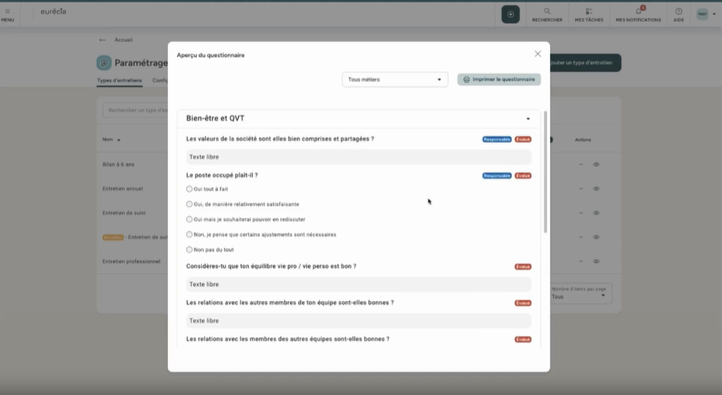
Créer ses types d’entretiens
Aperçu du questionnaire d’entretiens
Possibilité de prévisualiser et d’imprimer le questionnaire

Slide 13
Créer et suivre
une campagne d’entretien
Ouvrir une nouvelle campagne d’entretien
Définir les personnes concernées par la campagne
  Déterminer un responsable autre que le manager N+1
Suivre la campagne d’entretiens
03

Slide 14
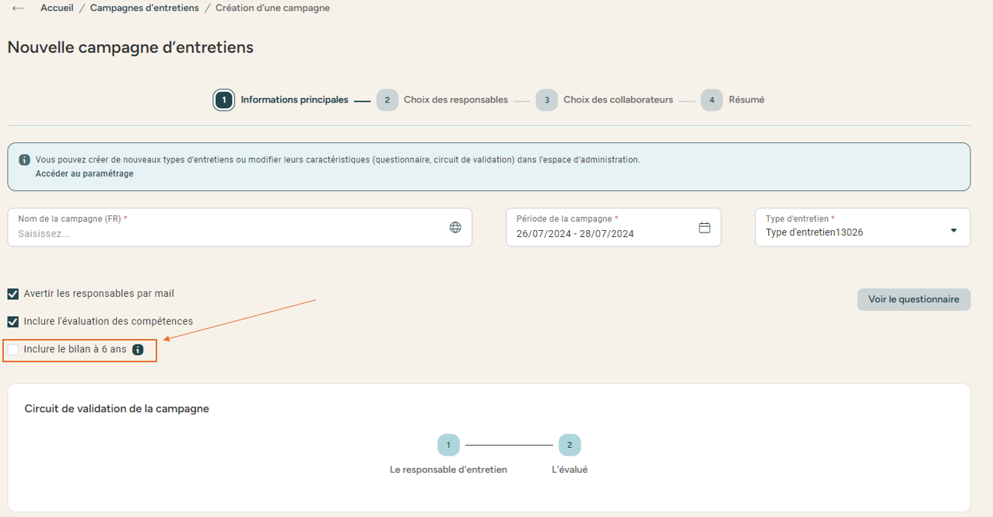
Créer une campagne d’entretiens
Cette campagne ne sera visible que pour les administrateurs du modules Talents.
Les autres managers n’auront pas accès aux entretiens de cette campagne.
Les étapes à suivre:
Indiquer le nom et la période de la campagne
Sélectionner le type d’entretien (déjà créé)
  Si on sélection un type « d’entretien professionnel », il y a la possibilité de cocher la case « Bilan à 6 ans »
    → Il est possible de retrouver toutes les informations sur le bilan à 6 ans dans le centre d’aide EURECIA.
Cocher la case « Avertir les responsables par mail » si on souhaite prévenir les responsables d’entretien de la création de la campagne
Cocher la case « Inclure l’évaluation des compétences » pour que le collaborateur et son manager évaluent en amont de l’entretien chacune des compétences du collaborateur
Cliquer sur « Suivant » pour accéder aux autres étapes qui permettent de déterminer les personnes concernées par la campagne).

Slide 15
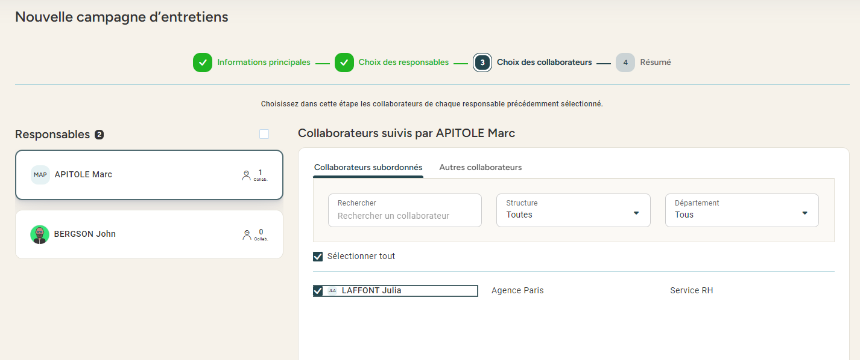
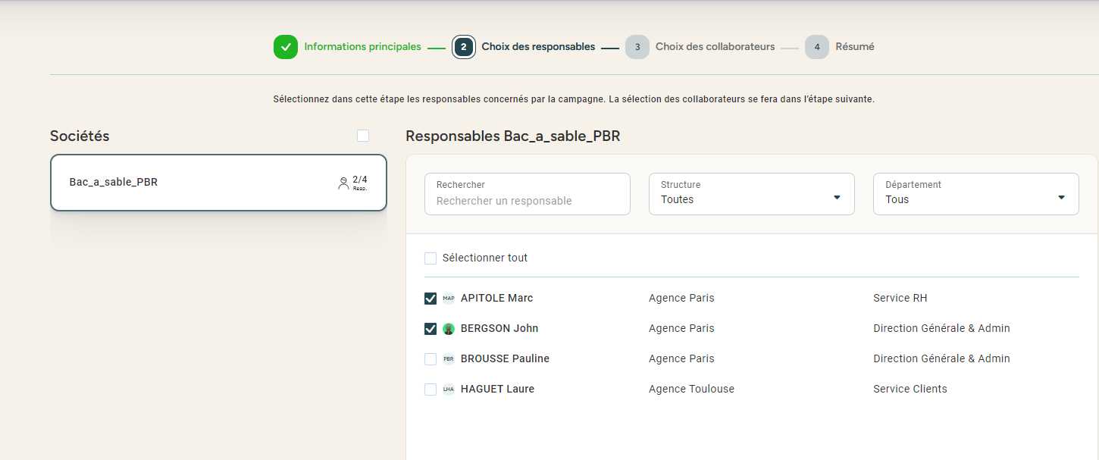
Définir les personnes concernées par la campagne
Possibilité de déterminer tour à tour les managers et les collaborateurs qui participeront à cette campagne
Je coche la case « Cocher » tous les responsables si je souhaite sélectionner l’ensemble des managers et de leurs collaborateurs automatiquement ou je sélectionne manuellement les managers concernés.
Il est également possible de déterminer un responsable d’entretien autre que le manager N+1.
Par défaut, les collaborateurs sont rattachés à leur manger N+1 (cf: l’onglet « Collaborateurs subordonnés ») mais il est possible de choisir un autre responsable d’entretien en attribuant d’autres collaborateurs au responsable d’entretien en cliquant sur l’onglet « Autres collaborateurs ».
Sélection manuelle des managers
Sélection manuelle des collaborateurs

Slide 16
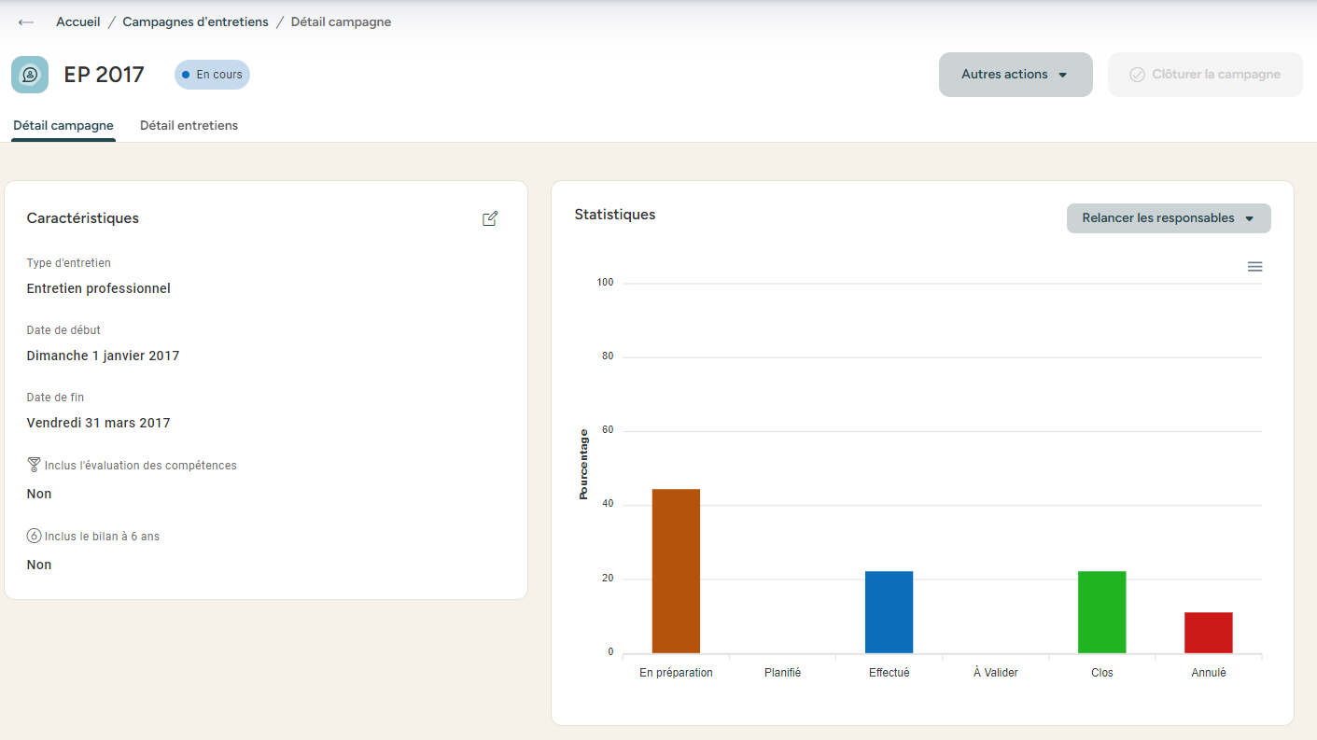
Suivre la campagne d’entretiens
Accès: Entretien individuel > Campagne d’entretiens
Le responsable de la campagne ou l’administrateur peut suivre la campagne, le statut de chaque entretien et relancer les responsables si nécessaire.
À savoir:
Les responsables d’entretien peuvent retrouver leurs entretiens dans le menu « Entretien de mon équipe » (accès: Entretien individuel > Entretiens de mon équipe).

Slide 17
22.03.2023

